Slide 1
Вклад отечественных врачей в развитие философии и медицины
Выполнила
Харлова Полина
Студентка 203 группы

Slide 2
Иван Михайлович Сеченов
Иван Михайлович Сеченов — это российский ученый и мыслитель, являющийся материалистом и создателем физиологической школы. Его классический труд «Рефлексы головного мозга» (1866 год) дает обоснование рефлекторной природе сознательной и бессознательной деятельности. В нем ученый обосновывает, что основа психических явлений представлена физиологическими процессами, которые можно исследовать с помощью объективных методов.
Одним из первых далеко идущих диалектических выводов Сеченова был вывод о том, что «организм без внешней среды, поддерживающей его существование, невозможен, поэтому в научное определение организма должна входить среда, влияющая на него».
Он первым начал делать опыты на головном мозге, тем самым преодолев существовавшее до него мнение о невозможности экспериментально вторгаться в головной мозг и изучать такие тонкие проблемы, как сознание, чувство, воля. Проведенные опыты дали возможность понять, как с помощью физиологических механизмов регулируется воля человека, при каких условиях она может вызываться или подавляться.

Slide 3
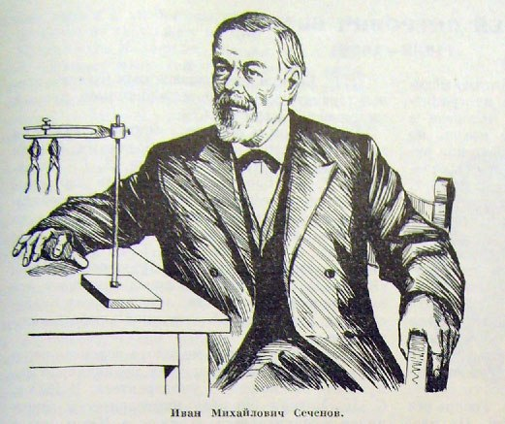
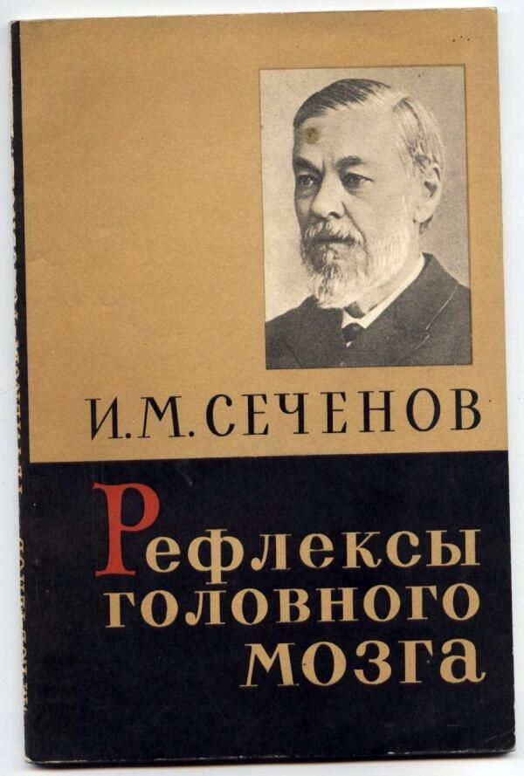
Иван Михайлович Сеченов
Из анализа психических актов Сеченов пришел к тому, что «все сознательные движения, называемые обыкновенно произвольными, суть в строгом смысле отраженные». Таким образом, Сеченов объяснил психику функцией мозга как органа, связывающего человека с окружающей средой
Сеченов в своих философских сочинениях о душе описывал врача, который влияет на пациента с помощью аппарата науки. Это воздействие должно быть направлено на ход не только телесных, но и духовных процессов в целостном организме.
Сеченов в своей концепции медицинской психофизиологии обосновал, по какой причине психологические знания требуются в работе врачей. Он утверждал, что любую болезнь тела сопровождает определенное психическое расстройство, начиная от изменения в настроении. Врачам неизбежно приходится становиться экспертами в отношении не только телесных, но и душевных состояний. Идея ученого состояла в том, что психология, взяв за базу физиологию головного мозга, должна быть опорой психиатрии

Slide 4
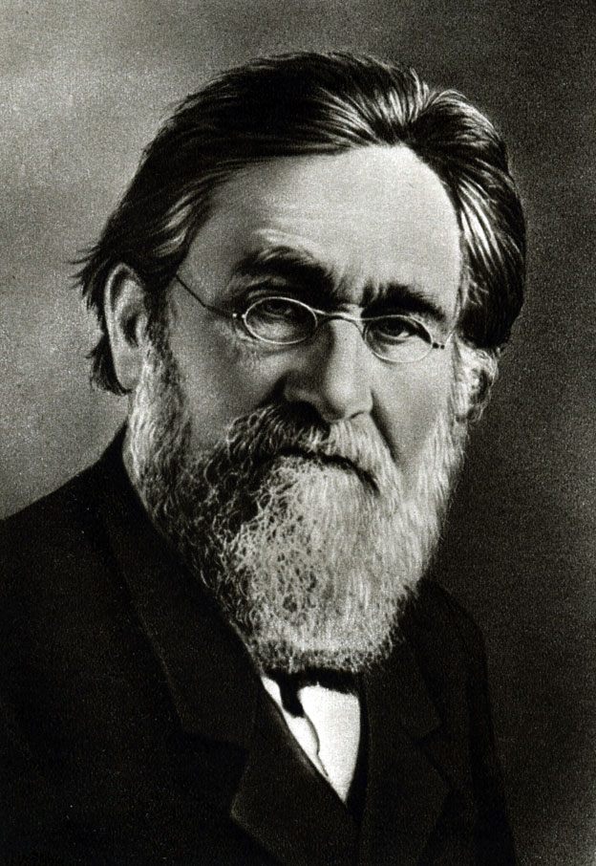
Илья Ильич Мечников
Великий русский ученый и врач, лауреат Нобелевской премии И.И. Мечников (1845-1916) 15 лет жизни посвятил изучению проблемы продолжительности жизни человека. На эту тему он написал две замечательные книги: «Этюды о природе человека» и «Этюды оптимизма». После выхода работ Ильи Ильича прошло более ста лет, но они остается чрезвычайно актуальными для нашей страны. Актуальными, прежде всего потому, что по продолжительности жизни наша страна занимает далеко не первое место в мире.
И.И. Мечников считал, что преждевременная старость – это болезнь, которую можно и нужно лечить. Он интересуется не только проблемами биологической старости, но и проблемами смысла и предела человеческой жизни. Размышления ученого полезны тем, кто не ленится думать, искать, обобщать, работать над собой. Одна из главных идей И.И. Мечникова – люди стареют раньше, чем должны, а между тем даже в 100 лет еще рано говорить о старости.

Slide 5
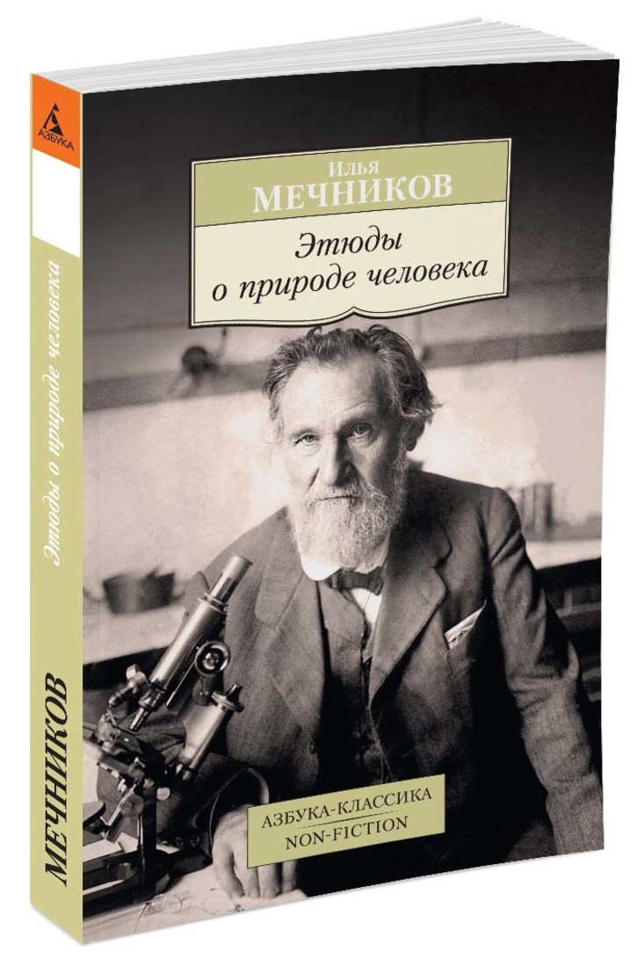
Илья Ильич Мечников
В «Этюдах оптимизма» Мечников подробно описывает клинические признаки старения у животных и людей, а также вспоминает известные факты о долгожителях (тех, кто прожил более 100 лет). Он рассматривает все существовавшие на то время гипотезы старения, проводит собственные исследования и приходит к выводу, что старость – это результат хронического и медленного самоотравления нашего организма. Но ученого волнуют не только и не столько биологические основы старения, сколько социальные аспекты долгой и счастливой жизни. Он пытается дать ответ на вопрос «Следует ли пытаться продлить человеческую жизнь?». С точки зрения И.И. Мечникова – да, конечно. Но речь у него идет не просто о продлении жизни, а о сохранении активности. Длинная жизнь имеет смысл, только когда человек активен. Ученый уверен, что эликсир от старости находится внутри человека. Итак, ответ на вопрос «Как продлить активную жизнь?» для И.И. Мечникова очевиден: каждый день есть продукты молочнокислого брожения жизнедеятельности кефирных грибков, молочнокислых стрептококков, ацидофилина. Сейчас многие так и делают: этот совет Мечникова полностью внедрен в жизнь современного человека.

Slide 6
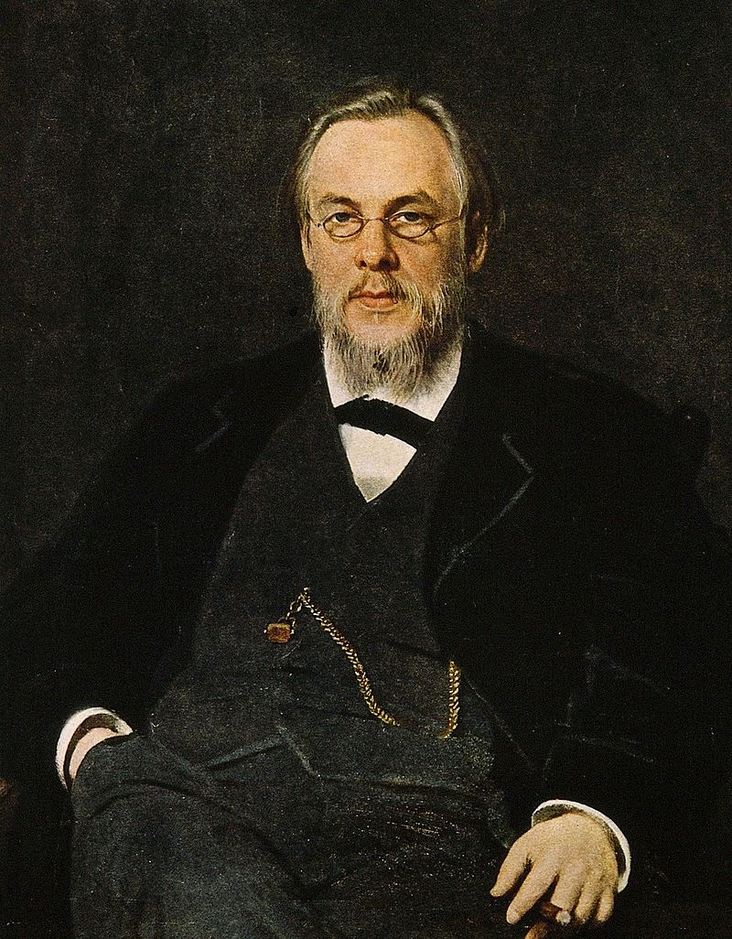
Сергей Петрович Боткин
Боткин сформулировал положения, согласно которым в развитии приобретаемых и наследуемых признаков ведущая роль принадлежит внешней среде, включая все условия жизни, в том числе и социальные. При этом организм человека при любых условиях его существования представляет единство физического и психического; физическое всегда первично, психическое является производным этого физического. Основным механизмом регулирующей роли нервной системы при всех отправлениях жизни является рефлекс, а основой патогенеза болезней — чисто физиологический процесс.
С. П. Боткин понял, что болезнь не поражает отдельный участок тела или орган, а влияет через нервную систему на весь организм. Только постигнув это, врач может правильно лечить больного. Обобщив свой врачебный опыт, он сформулировал три правила терапевта: — Настроить больного на выздоровление. — Лечить человека целиком. — Главную ответственность за появление болезни несёт внешняя среда, от качества отдыха до общения с родственниками.

Slide 7
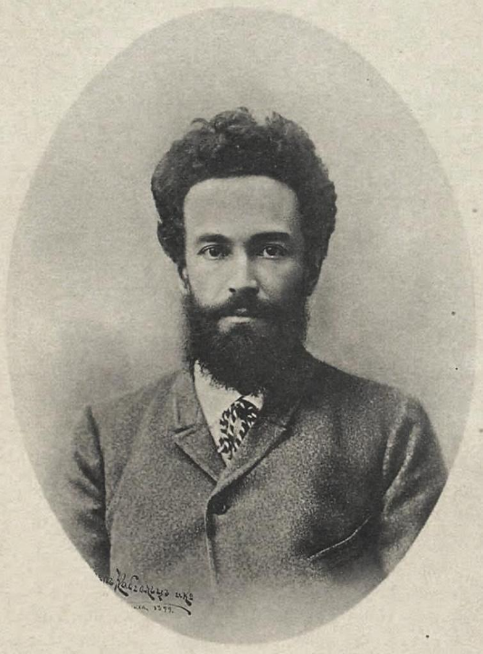
Николай Яковлевич Грот
Николай Яковлевич Грот — русский философ-идеалист, психолог, ординарный профессор Московского университета.
В ранний период под влиянием К. Д. Кавелина взгляды Грота тяготели к позитивизму. В дальнейшем взгляды Грота изменились, и он стал заниматься метафизикой на основе данных опытной науки и к поиску естественнонаучных оснований для этики и аксиологии. Пытался интегрировать системы Канта, Шеллинга, Шопенгауэра, Гартмана. Признавал реальность сознания Вселенной, а человека наделял сверхвременным началом, вложенным в него Богом. Развивал психическую теорию, в которой в качестве единицы анализа выделял «психический оборот», в котором объединялись ощущение, чувствование, мышление и воля.
В работе «Основания экспериментальной психологии» предложил программу построения психологии, которая должна быть объективной, естественной, экспериментальной наукой. Был активным сторонником практического использования психологии, её связи с педагогикой, медициной и юриспруденцией. Одной из важнейших в творчестве Грота является проблема эмоционального развития. В книге «Психология чувствований в её истории и главных основах» он применительно к психологии использует законы дифференциации и интеграции, открытые в физиологии, доказывает возможность экспериментального исследования эмоций. Соединяя, по традиции того времени, проблему формирования эмоций с развитием нравственности, Грот по-новому подошел к вопросу о свободе воли, связывая её с характером зависимости человека от своего состояния. При этом сама проблема наличия или отсутствия свободы воли, по его мнению, может быть понята и решена лишь на основе самосознания человека, то есть осознания человеком свободы своего выбора той или иной формы деятельности.

Slide 8
Николай Яковлевич Грот
В философии свой метод он называл методом «субъективной индукции». В качестве критерия он выставлял закон «однообразия природы», но истолковывал его идеалистически, как один из моментов переживания человека.
Н.Я. Грот пытался реформировать логику, исходя из того, что все умственные процессы однородны и сводятся к шести первоначальным формам: ассоциации, диссоциации, дизассоциации, интеграции, дезинтеграции и дифференциации, из которых основной является ассоциация. Первые три формы, это процессы суждения, а остальные три формы – процессы умозаключения. Суждение, по Гроту, имеет два подлежащих, и кроме того, заключает в себе представление об отношении между подлежащими. Индукцию он называл методическим синтезом. А дедукцию – методическим анализом.
Н.Я. Грот показал несостоятельность метафизического, эмпирического, формального и психологического истолкований формально-логических законов мышления. Он подверг обстоятельной критике современные ему логические концепции, но пытался свести логику к разделу психологии.

